Slide 1
ФОРМИРОВАНИЕ ПОЗНАВАТЕЛЬНЫХ УНИВЕРСАЛЬНЫХ УЧЕБНЫХ ДЕЙСТВИЙ
ШМО МБСЛШ
им. Ю.А. Гагарина
заседание № 1
педагоги школы

Slide 2
План
"Не для школы, а для жизни мы учимся".
Античный афоризм
1. Работа с РП МБСЛШ.
/Свалова И.В./
2. Новинки методической литературы.
/Кротова М.А./
3. Цели и задачи на новый учебный год.
/Кротова М.А./
4. Состояние учебно-методического обеспечения на новый учебный год.
5. Требования к рабочим программам. Рассмотрение и утверждение рабочих программ по предметам.
/Свалова И.В./
6. Формирование познавательных УУД.
/педагоги школы/
7. Определение методической занятости учителей:
  предметные недели,
  участие в конкурсах,
  оформление стенда.

Slide 3
Тема ШМО:
  «Создание условий для реализации Федерального государственного образовательного стандарта общего образования в условиях санаторной школы»

Slide 4
Предметные недели:
четверть | заезд | неделя | ответственный
I | 1 | - | -
 | 2 | химии, географии, биологии | Белова А.П. Кротова М.А. Морозова М.В.
II | 3 | физической культуры | Суркова Н.В. Ступина Н.В. Кротова М.А.
 | 4 | технологии и изобразительного искусства | Пискунова М.А. Туманова Н.В.
III | 5 | математики и физики | Глазырина И.А. Котляр С.А. Туманова Н.В.
 | 6 | истории | Усынина А.П. Кротова М.А.
 | 7 | иностранных языков | Крючкова И.Б. Соколова О.Я.
IV | 8 | русского языка и литературы | Алферова Л.И. Свалова И.В. Кротова М.А.
 | 9 | музыки | Садчикова Л.М. Туманова Н.В.

Slide 5
Познавательные УУД
Возрастные особенности развития и формирования познавательных УУД.
Как сделать учебу интересней?
Планируемые результаты формирования познавательных универсальных учебных действий.
Формирование познавательных УУД.

Slide 6
Возрастные особенности развития и формирования познавательных УУД
В основе:
культурно-историческая теория Л.С. Выготского;
деятельностный подход А.Н. Леонтьева;
теория поэтапного формирования умственных действий П.Я. Гальперина.

Slide 7
Универсальные учебные действия
способность субъекта к саморазвитию и самосовершенствованию путем сознательного и активного присвоения нового социального опыта;
совокупность действий учащегося, обеспечивающих его культурную идентичность, социальную компетентность, толерантность, способность к самостоятельному усвоению новых знаний и умений, включая организацию этого процесса.
(Асмолов А.Г.)

Slide 8
Возрастные особенности развития и формирования ПУУД у младших школьников
Ведущая деятельность – учебная – состоит из:
мотивов;
учебных задач;
учебных действий;
учебных операций.

Slide 9
Возрастные особенности развития и формирования ПУУД у школьников среднего возраста
развивать новые формы работ у школьников - исследовательские и проектные действия, направленные на:
    создание продукта значимого для других;
    реализацию потребностей учащихся в общении со значимыми группами одноклассников, учителей;
    сочетание различных видов познавательной деятельности.

Slide 10
Возрастные особенности развития и формирования ПУУД у школьников среднего возраста
расширение применения учебных действий, которым обучались школьники в начальной школе;
развитие обобщения на более широком уровне;
развитие прогностичности (умение видеть перспективу и будущее).

Slide 11
Познавательные УУД
общеучебные
логические универсальные действия
постановка и решение проблемы

Slide 12
Общеучебные:
самостоятельное выделение и формулирование познавательной цели;
поиск и выделение необходимой информации; применение методов информационного поиска,
знаково-символическое моделирование;
умение структурировать знания;
умение осознанно и произвольно строить речевое высказывание в устной и письменной речи;
выбор наиболее эффективных способов решения задач в зависимости от конкретных условий;
рефлексия способов и условий действия, контроль и оценка процесса и результатов деятельности;
смысловое чтение как осмысление цели чтения и выбор вида чтения в зависимости от цели.

Slide 13
самостоятельное выделение и формулирование познавательной цели (Соколова О. Я.)
Самостоятельный поиск и выделение необходимой информации;
Это самостоятельное структурирование знаний;
Это осознанное и произвольное построение речевого высказывания в устной и письменной форме;
Это смысловое чтение с извлечением необходимой информации из текста, определение основной и второстепенной информации;
Это постановка и формирование проблемы, самостоятельное создание алгоритмов действия

Slide 14
Пример 1.
Повторяем ЛЕ по теме;
Пытаемся по заголовку текста догадаться, о чем мы будем читать;
Обязательно пользоваться комментариями к тексту;
Ищем сходство слов с русским (родным) языком;
Посмотреть задание к тексту и определить, что мы будем искать, какую информацию.
И только после этого в течение 5-8 минут самостоятельно читаем текст и приходим к основному содержанию текста.
И только теперь мы пытаемся делить его на смысловые части, выявляя действующих лиц, обращаясь к ключевым словам.
После этого можно уже говорить о полном понимании содержания текста.

Slide 15
Пример 2.
Или одно из типичных заданий – самостоятельно вывести грамматическое правило.
В таких заданиях учащимся предлагается текст, содержащий новое грамматическое явление.
С помощью вопросов ученики выделяют формальные признаки нового грамматического явления,
сравнивают его с уже известным грамматическим явлением,
отмечают основные особенности употребления нового явления в предложенном тексте,
формулируют правило.
Затем сравнивают свое правило с правилом из учебника.
Такой способ работы над новым грамматическим материалом дает возможность развивать у учащихся такую языковую способность как способность к выявлению языковых закономерностей.

Slide 16
Пример 3.
Берем два текста:
1 - в настоящем времени, 2 - в прошедшем, т.е. в Perfekt.
Дети сами делают вывод, что в настоящем времени мы употребляем один глагол, а в прошедшем времени 2 глагола.
Дети вместе с учителем делают вывод и читают грамматический комментарий об образовании Perfekt.

Slide 17
поиск и выделение необходимой информации; применение методов информационного поиска (Кротова М.А.)
Информационно – поисковые умения
поиск и выделение необходимой информации
применение методов информационного поиска

Slide 18
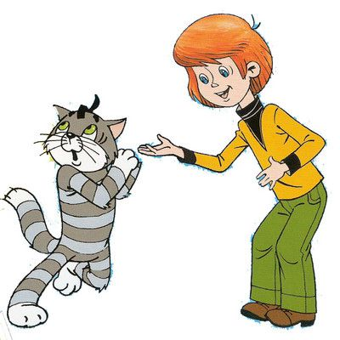
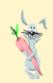

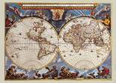
источники информации
текст
книга
объект
человек
текстовые
звуковые
таблица
интернет
диаграмма
графические
на ?
карта
рисунок
схема

Slide 19
поиск и работа с информацией
Планирование информационного поиска
определять недостающую информацию ; что?
определять источники информации; где?
Извлечение информации
анализировать найденный источник информации ;
находить нужную информацию, факты;
Обработка информации
систематизировать, сопоставлять, анализировать и обобщать информацию ;
определять методы информационного поиска; как?
выделять и фиксировать нужную информацию;
определять основную и второстепенную информацию;
интерпретировать и преобразовывать ее ;
Передача информации
передавать собеседнику важную для решаемой учебной задачи информации;
участвовать в диалоге при обсуждении;

Slide 20
выделение необходимой информации
Графическая разметка текста
маркировка
специальными значками
Инсерт
(^, +,-, ?)
ПМИ (+, -, интересно)
подчеркивание
формы
методика

Slide 21
d) Определяется система маркировки текста
Инсерт
(^, +,-, ?)
Маркировка на полях: абзацев и предложений
^ - информация уже известна;
+ - новое, интересное;
- - вызывает сомнение, несогласие;
? - непонятно, нужна доп. информация
-
- выбирается утверждение (тезис);
- читая, текст маркируется;
«+» - если аргумент сильный в пользу утверждения
« - » - если слабый аргумент
«И» - если аргумент побуждает к размышлению
ПМИ
(+, -, интересно)

Slide 22
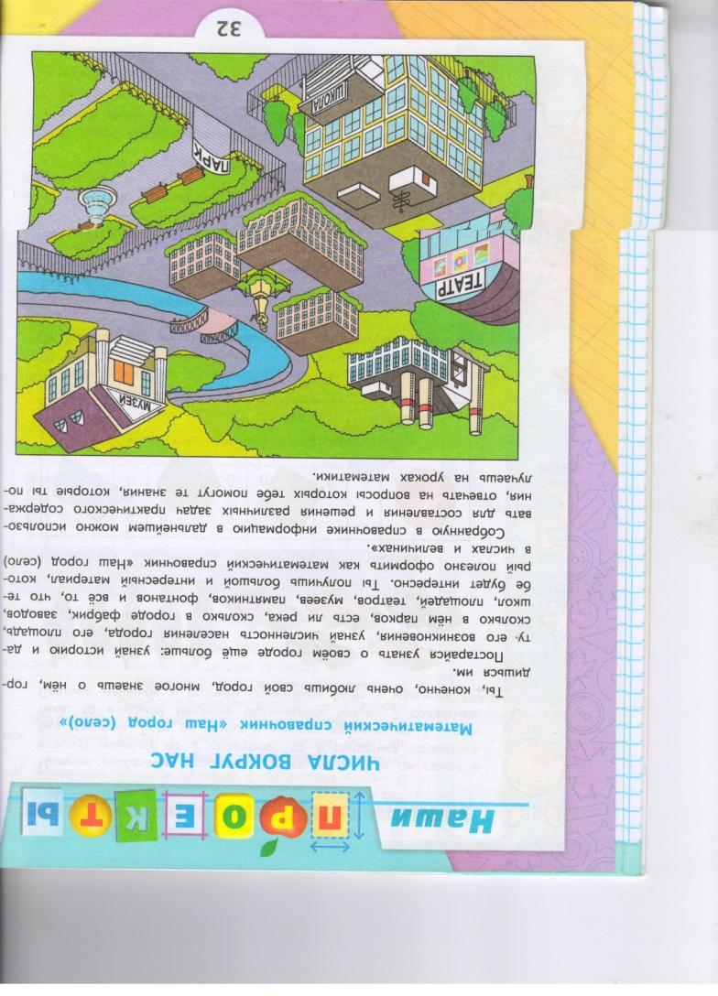
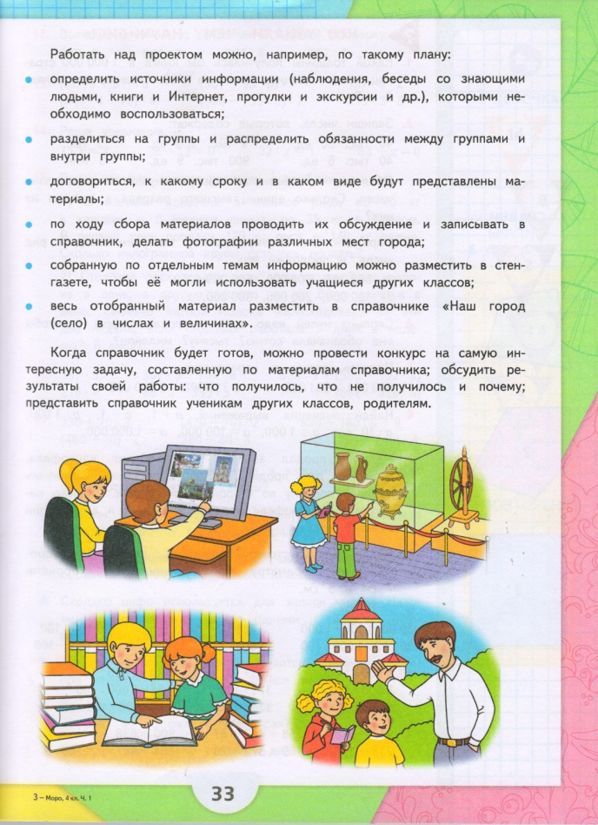
Формирование умений осуществлять поиск необходимой информации и работать с ней («Школа России»)
целенаправленный поиск конкретной информации для решения задач-расчётов с недостающими данными, для создания презентационных и иных материалов при подготовке творческих работ и т. п.;
  4 класс. Математика.

Slide 23
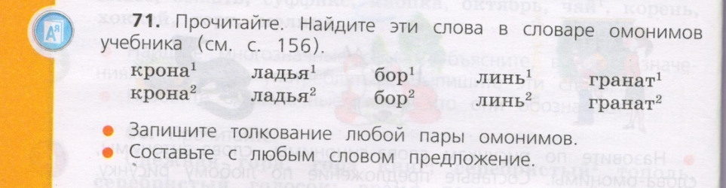
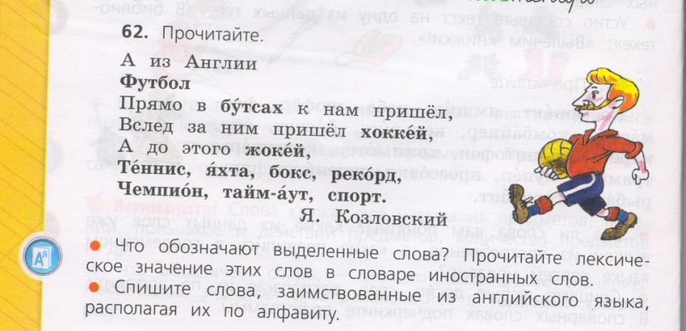
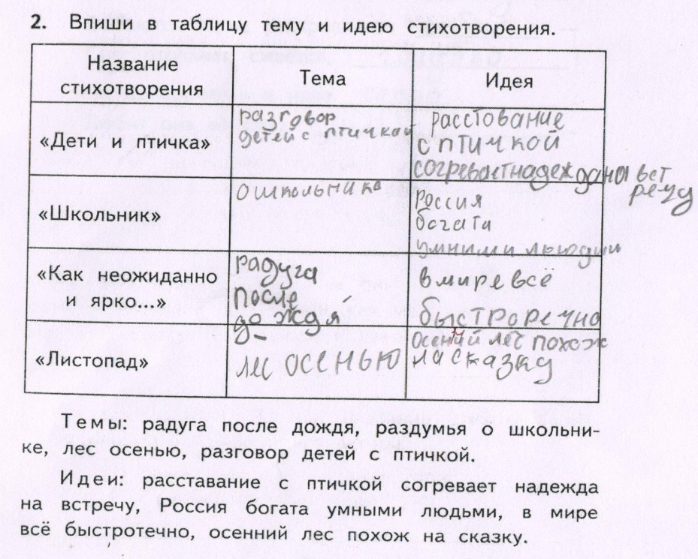
систематическое обращение (отсылки по текстам учебника), например, к справочному материалу
4 класс. Русский язык. «Синонимы, антонимы, омонимы», «Заимствованные слова»
поиск информации в различных источниках (в книгах, журналах, в сети Интернет, в беседах со взрослыми и др.) для выполнения заданий рубрики «Наши проекты» и работа с ней:
проведение анализа собранной информации,
её систематизация по требуемому форматом признаку и представление в нужном виде (в виде презентаций, таблиц, диаграмм, рисунков, поделок, книг, альбомов и т. п.).
4 класс. Литературное чтение.

Slide 24
знаково-символическое моделирование
(Котляр С.А.)

Slide 25
умение структурировать знания
(Глазырина И.А.)

Slide 26

умение осознанно и произвольно строить речевое высказывание в устной и письменной речи
(Алферова Л.И.)
Развитие речи – одна из важнейших проблем в преподавании русского языка.
Развитая речь (владение языком, речевыми умениями) – это прекрасный инструмент познания.

Slide 27

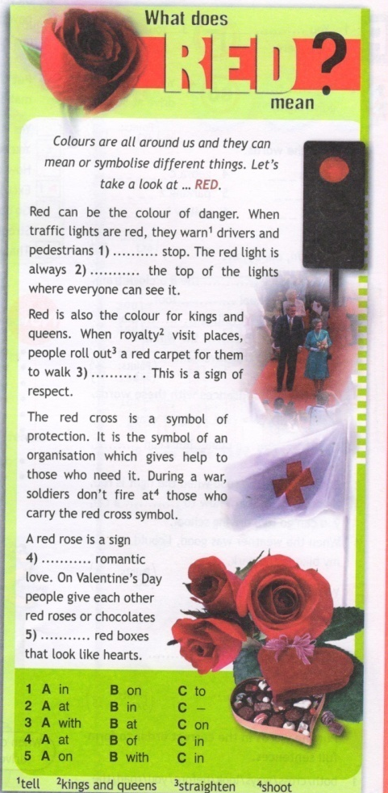
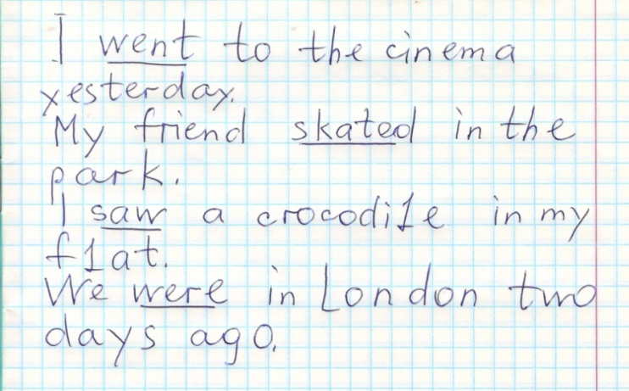
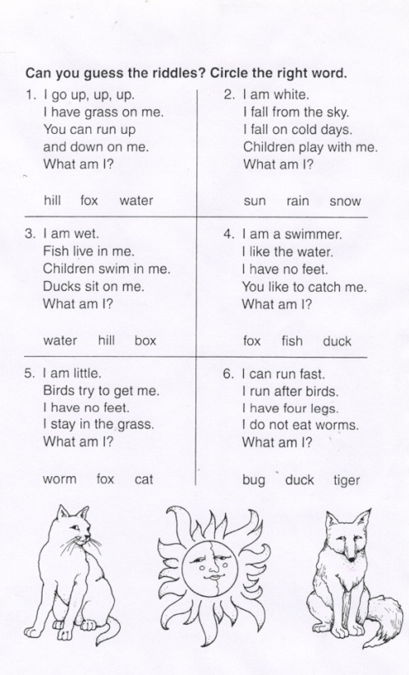
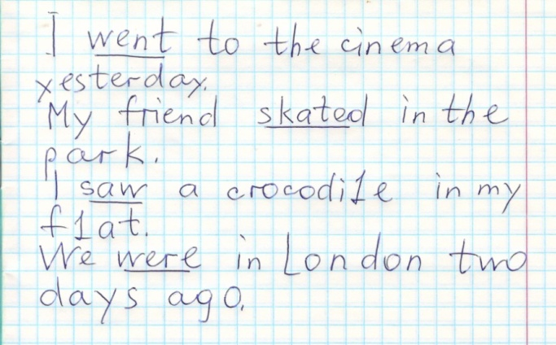
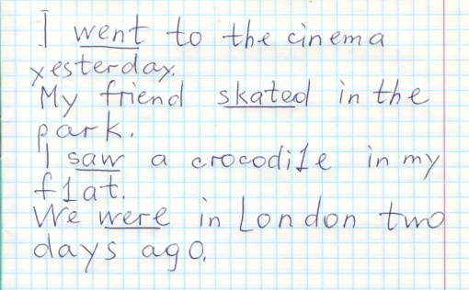
выбор наиболее эффективных способов решения задач в зависимости от конкретных условий (Крючкова И.Б.)

Slide 28
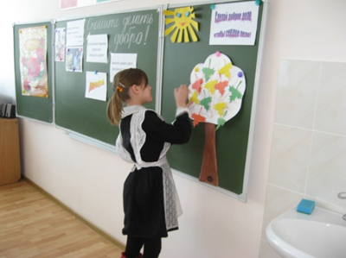
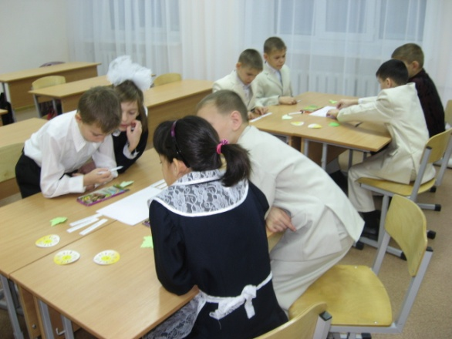
рефлексия способов и условий действия, контроль и оценка процесса и результатов деятельности
(Туманова Н.В.)
Чем больше человек знает о том, что уже сделано, тем больше в его силах понять, что нужно делать дальше.
Б. Дизраэли

Slide 29
смысловое чтение как осмысление цели чтения и выбор вида чтения в зависимости от цели (Свалова И.В.)
извлечение необходимой информации из прослушанных текстов различных жанров;
определение основной и второстепенной информации;
свободная ориентация и восприятие текстов художественного, научного, публицистического и официально-делового стилей;
понимание и адекватная оценка языка средств массовой информации.

Slide 30
Логические универсальные действия (Белова А.П.)
анализ объектов с целью выделения признаков (существенных, несущественных);
синтез как составление целого из частей, в том числе с самостоятельным достраиванием, восполнением недостающих компонентов;
выбор оснований и критериев для сравнения, классификации объектов;
подведение под понятия, выведение следствий;
установление причинно-следственных связей;
построение логической цепи рассуждений;
доказательство;
выдвижение гипотез и их обоснование.

Slide 31
Постановка и решение проблемы
(Пискунова М.А.)
формулирование проблемы;
самостоятельное создание способов решения проблем творческого и поискового характера.

Slide 32
Определенные возможности для формирования универсальных учебных действий
РУССКИЙ ЯЗЫК | ЛИТЕРАТУРНОЕ ЧТЕНИЕ | МАТЕМАТИКА | ОКРУЖАЮЩИЙ МИР
Логические действия, знаково-символические модели, моделирование (перевод устной речи в письменную) | Причинно-следственные связи, смысловое чтение, произвольные и осознанные устные и письменные высказывания | Логические действия, знаково-символические модели, моделирование, выбор наиболее эффективных способов решения задач | Логические действия, моделирование, классификация, широкий спектр источников информации

Slide 33
Планируемые результаты формирования познавательных УУД
Планируемые результаты, описывающие, группу целей, приводятся в блоках «Выпускник научится» к каждому разделу программы формирования универсальных учебных действий.
В эту группу включается система знаний и учебных действий, которая необходима для успешного обучения в начальной и основной школе и, при наличии специальной целенаправленной работы учителя, может быть освоена большинством учащихся.
Планируемые результаты, описывающие группу целей, характеризующие, систему учебных действий в отношении знаний, умений, навыков, расширяющих и углубляющих опорную систему или выступающих как пропедевтика для дальнейшего изучения данного предмета, приводятся в блоках «Выпускник получит возможность научиться» к каждому разделу программы формирования универсальных учебных действий.
Основная цель – предоставить возможность обучающимся продемонстрировать овладение более высокими (по сравнению с базовым) уровнями достижений и выявить динамику роста численности группы наиболее подготовленных учащихся.

Slide 34
Формирование ПУУД
1. Мотивация:
целеполагание
2. Актуализация знаний:
логические (анализ, синтез, сравнение, обобщение, аналогия, классификация, сериация)
3. Изучения новых знаний
логические
постановка и формулирование проблемы
структурирование знаний
осознанное и произвольное построение речевого высказывания
работа с информацией

Slide 35
Формирование ПУУД
4. Первичное закрепление
логические
извлечение необходимой информации
моделирование и преобразование моделей разных типов
использование знаково-символических средств
установление причинно-следственных связей
осознанное и произвольное построение речевого высказывания
построение логической цепи рассуждения

Slide 36
Формирование ПУУД
5. Самостоятельная работа
логические
извлечение необходимой информации
использование знаково-символических моделей
выполнение действий по алгоритму
осознанное и произвольное построение речевого высказывания
доказательство

Slide 37
Формирование ПУУД
6. Включение в систему знаний и повторение
логические
понимание текстов, извлечение необходимой информации
моделирование, преобразование моделей
использование знаково-символических средств
установление причинно-следственных связей
самостоятельное создание алгоритмов деятельности
доказательство

